Slide 1

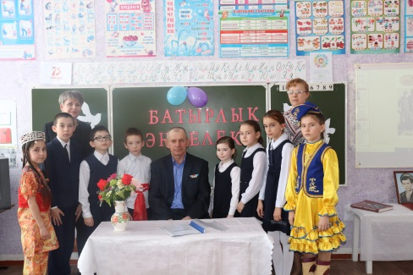
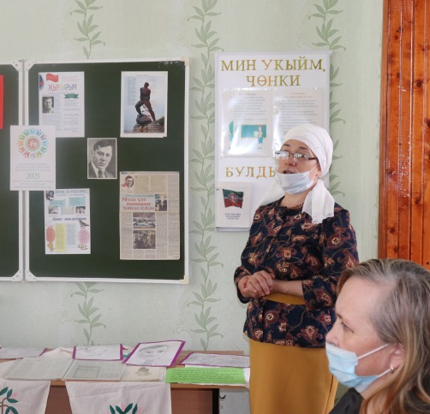
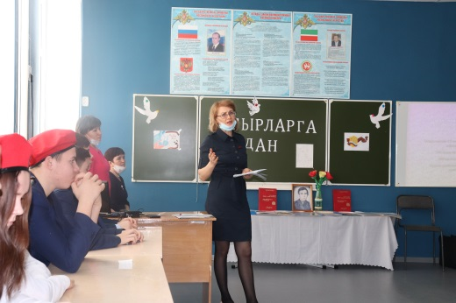
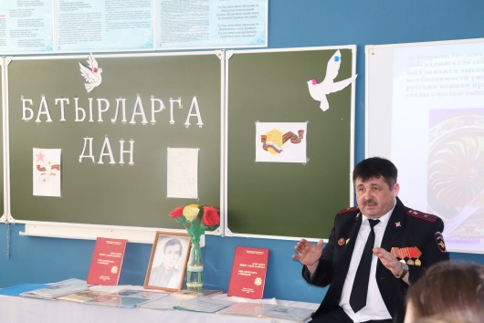
Дәрестән тыш чара «…Үлгәннән соң да үлмәс өчен шулай яшәргә...»
Внеклассное мероприятие «…Жить так, чтобы и после смерти не умирать…»
15 февраль көнне мәктәбебездә Муса Җәлил батырлыгына карата чара булып узды. Әлеге чара укучыларда Туган телгә,Туган илгә карата мәхәббәт, Муса Җәлилнең тормышы һәм иҗаты аша патриотик хис тәрбияләү максатыннан үткәрелде.

